Slide 1
Kartografický poster

Slide 2
Zadání
A1
PDF, 250MB max
Mapa tvoří podstatnou část posteru
  Tematická nebo mapa se speciálním obsahem
  Nejméně 2 mapová pole
  Topografický obsah redukovaný, vlastní symbolizace, i u tematických map i jiná reference než administrativní hranice
  má všechny nutné kartografické náležitosti (min. legendu, matematické reference)
Mimo mapy vědecká vizualizace
Pokud je to v intencích tématu další ilustrace
Text 20 - 30% posteru
Citace zdrojů

Slide 3
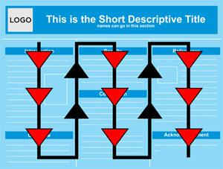
Doporučení
mimo grafické bloky maximálně 3 barvy
pozadí ve světlých tónech
nekomplikované pozadí
text tmavý
nadpis co nejstručnější
úvod - obsah - závěr

Slide 4
Text
Bezpatkové, neproporciální
Zarovnání doleva
Prostor kolem bloku
Jeden font pro vlastní text, nadpisy mohou být v jiném fontu
Stejný význam - stejná velikost
Zdůraznění bold nebo bold a italics
Referenční velikosti
  85 hlavní nadpis
  36 nadpisy v textu
  24-30 vlastní text

Slide 5
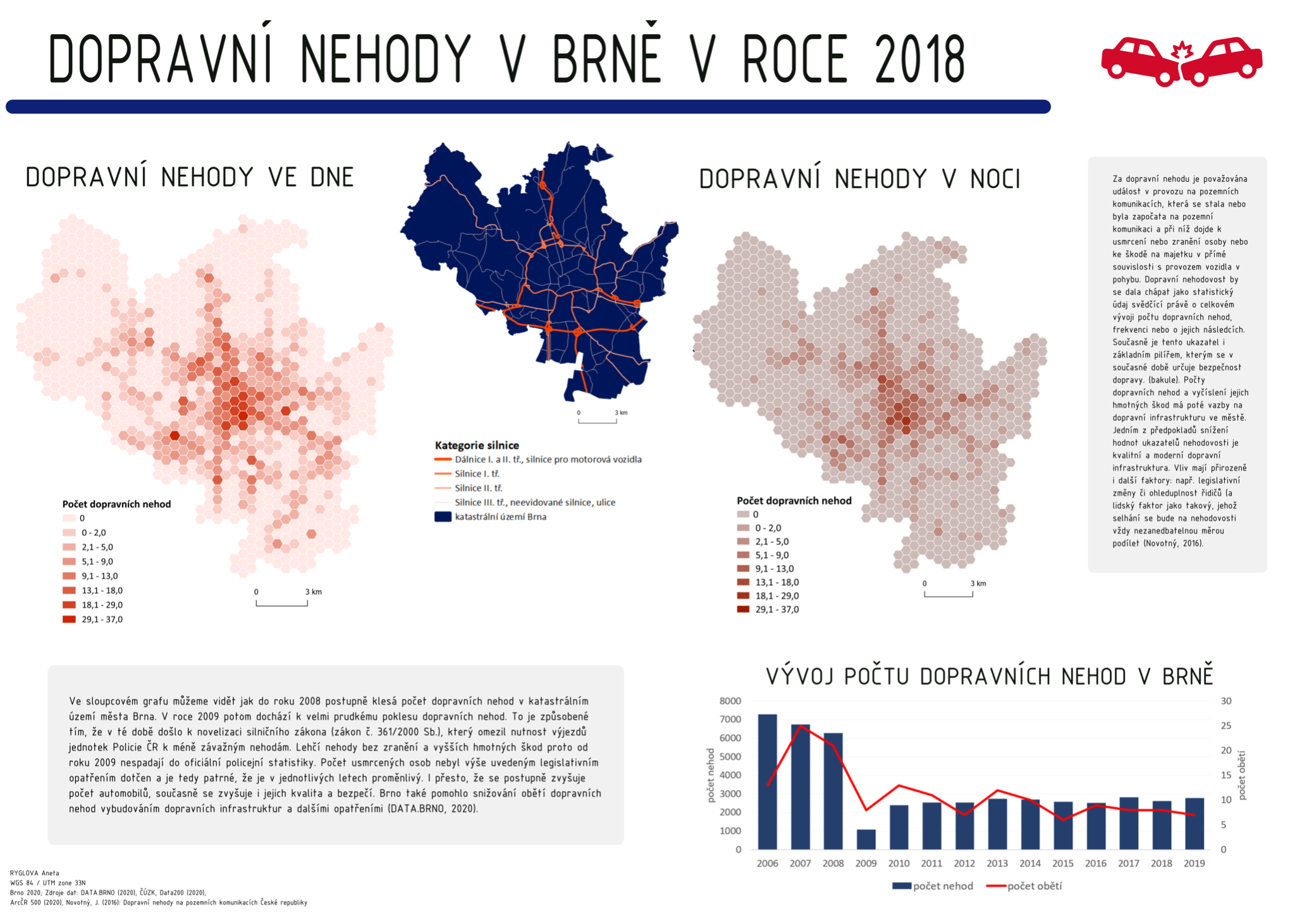

Slide 6
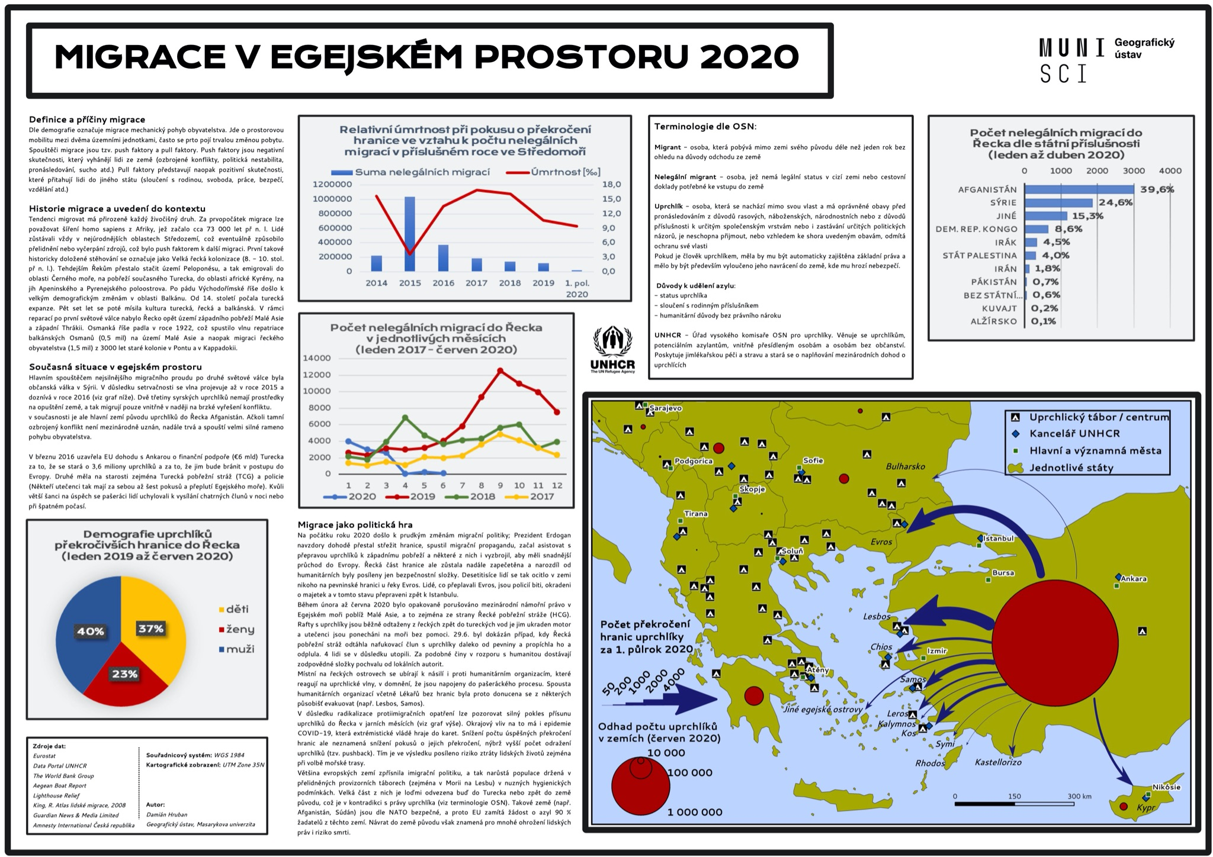

Slide 7
Legenda
Úplná – obsahuje právě jen ty znaky, které se vyskytují na příslušné mapě
Srozumitelná – zpracovává se s ohledem na předpokládaný okruh uživatelů, upředňostňuje se jednoduchost, hierarchizace, čitelnost a zapamatovatelnost
V souladu s mapovým polem – grafická podoba znaku v legendě musí být totožná s grafickou podobou znaku v mapovém poli
Logicky uspořádaným systémem – prvky obsahu mapy jsou členěny do skupin, v jejichž rámci je zachovávána posloupnost

Slide 8
Ukončení
Polovina hodnocení 3 protokoly
Polovina hodnocení poster
2 úkoly odevzdat 1 týden ve zkouškovém období
2 do konce zkouškového

